Slide 1

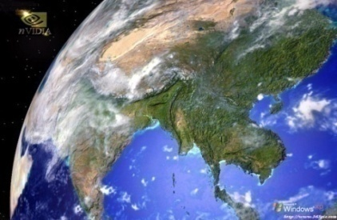
VĂN BẢN 9
NHIỆT LIỆT CHÀO MỪNG THẦY, CÔ VÀ CÁC EM HỌC SINH LỚP 9

Slide 2
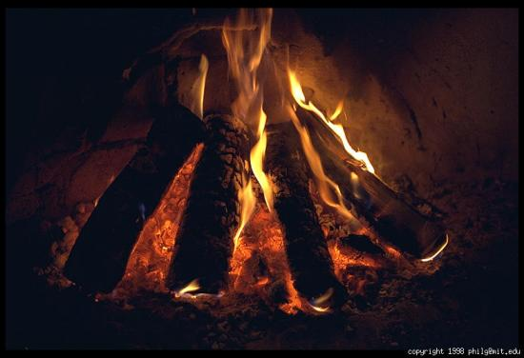
Tiết 58: BẾP LỬA
Bằng Việt

Slide 3
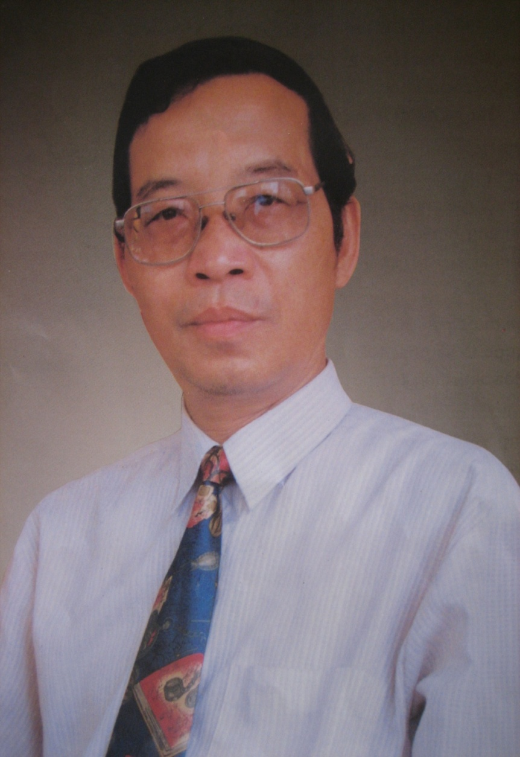
1. Tác giả:
Bằng Việt tên thật là Nguyễn Việt Bằng, sinh năm 1941, quê ở huyện Thạch Thất, tỉnh Hà Tây. Ông làm thơ từ đầu những năm sáu mươi, thuộc thế hệ nhà thơ trưởng thành trong thời kì kháng chiến chống Mĩ. Hiện là chủ tịch hội liên hiệp văn học nghệ thuật Hà Nội.

Slide 4
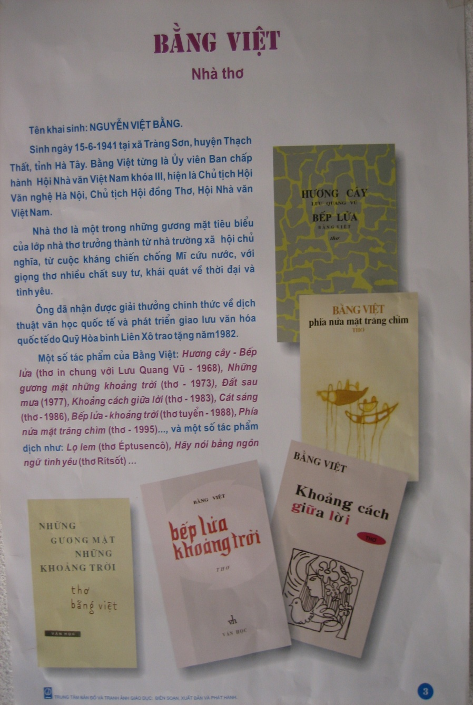
- Thơ Bằng Việt trong trẻo, mượt mà, khai thác những kỉ niệm và mơ ước tuổi trẻ nên gần gũi với bạn đọc trẻ nhất là trong nhà trường.
- Tác phẩm chính:
Hương cây - Bếp lửa (in chung Lưu Quang Vũ - 1968)
Những gương mặt, những khoảng trời (1973)
Đất sau mưa (1977)
Khoảng cách giữa lời (1983)
Bếp lửa - Khoảng trời (1988)
Phía nửa mặt trăng chìm (1995)

Slide 5
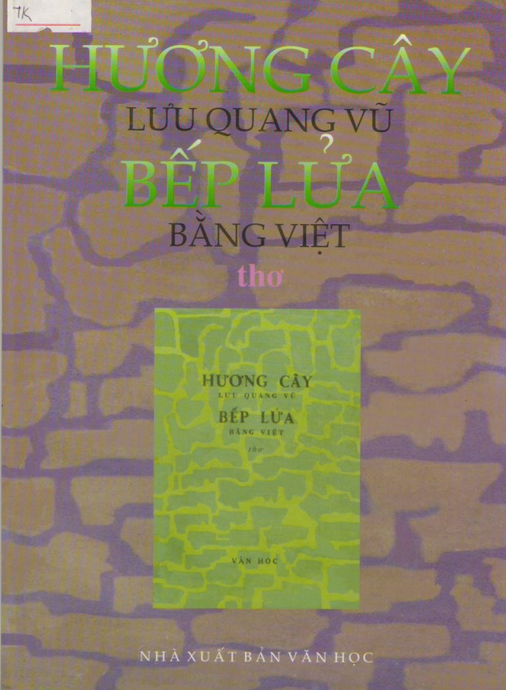
2. Tác phẩm:
Hoàn cảnh sáng tác: Bài thơ Bếp lửa sáng tác vào năm 1963 khi tác giả đang học ngành luật ở nước ngoài .
Bài thơ được đưa vào tập thơ Hương cây – Bếp lửa (1968), tập thơ đầu tay của Bằng Việt – Lưu Quang Vũ .

Slide 6
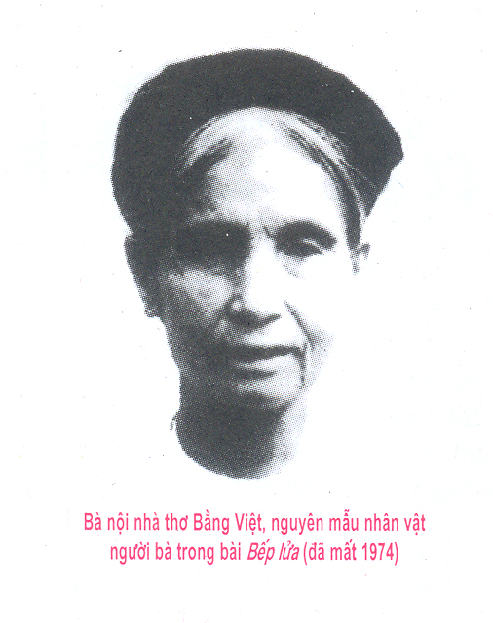
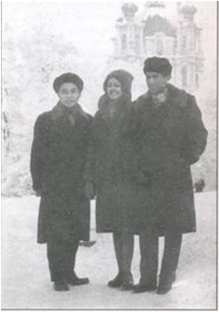
“Tôi viết bài thơ Bếp lửa năm 1963, lúc đang học năm thứ 2 đại học tổng hợp Quốc gia Kiev
(Ukraina). Mùa đông nước Nga rất lạnh, phải đốt lò để sưởi. Ngồi sưởi lửa, tôi bỗng nhớ đến “Bếp lửa” quê nhà, nhớ bà tôi, nhớ người nhóm bếp. Xa bà, xa gia đình khi đã trưởng thành tức là có độ lùi xa để nhớ và suy ngẫm những giá trị tinh thần nên bài thơ viết rất nhanh. Viết “Bếp lửa, tôi chỉ muốn giãi bày tâm trạng thật của lòng mình”.
“Bà nội tôi là một phụ nữ nông dân chân chất, bình dị. Với tôi, bà là hiện thân của sự cần cù, nhẫn nại và đức hy sinh.”

Slide 7
::
Năm giặc đốt làng cháy tàn cháy rụi,
Hàng xóm bốn bên trở về lầm lụi
Đỡ đần bà dựng lại túp lều tranh. Vẫn vững lòng, bà dặn cháu đinh ninh: “Bố ở chiến khu, bố còn việc bố, Mày có viết thư chớ kể này kể nọ, Cứ bảo nhà vẫn được bình yên !”.
Rồi sớm rồi chiều lại bếp lửa bà nhen Một ngọn lửa lòng bà luôn ủ sẵn, Một ngọn lửa chứa niềm tin dai dẳng… Lận đận đời bà biết mấy nắng mưa Mấy chục năm rồi, đến tận bây giờ, Bà vẫn giữ thói quen dậy sớm
Nhóm bếp lửa ấp iu nồng đượm
Nhóm niềm yêu thương, khoai sắn ngọt bùi Nhóm nồi xôi gạo mới sẻ chung vui, Nhóm dậy cả những tâm tình tuổi nhỏ
Ôi kì lạ và thiêng liêng – bếp lửa!
Giờ cháu đã đi xa, có ngọn khói trăm tàu, Có lửa trăm nhà, niềm vui trăm ngả, Nhưng vẫn chẳng bao giờ quên nhắc nhở: - Sớm mai này bà nhóm bếp lên chưa?...
Một bếp lửa chờn vờn sương sớm, Một bếp lửa ấp iu nồng đượm Cháu thương bà biết mấy nắng mưa. Lên bốn tuổi cháu đã quen mùi khói, Năm ấy là năm đói mòn đói mỏi
Bố đi đánh xe khô rạc ngựa gầy. Chỉ nhớ khói hun nhèm mắt cháu
Nghĩ lại đến giờ sống mũi còn cay !
Tám năm ròng cháu cùng bà nhóm lửa
Tu hú kêu trên những cánh đồng xa. Khi tu hú kêu, bà còn nhớ không bà
Bà hay kể chuyện những ngày ở Huế, Tiếng tu hú sao mà tha thiết thế !
Mẹ cùng cha công tác bận không về
Cháu ở cùng bà, bà bảo cháu nghe, Bà dạy cháu làm, bà chăm cháu học, Nhóm bếp lửa nghĩ thương bà khó nhọc,
Tu hú ơi !chẳng đến ở cùng bà, Kêu chi hoài trên những cánh đồng xa?

Slide 8
BỐ CỤC
Hình ảnh bếp lửa gợi
dòng hồi tưởng
Ba câu
thơ đầu
Kỷ niệm tuổi thơ sống bên bà gắn với bếp lửa
4 khổ tiếp theo
Suy nghĩ về bà và bếp lửa
Khổ thơ thứ 6
Lời nhắn gửi không nguôi nỗi nhớ về bà
Khổ thơ cuối

Slide 9
Một bếp lửa chờn vờn sương sớm
Một bếp lửa ấp iu nồng đượm
Cháu thương bà biết mấy nắng mưa.
? Nhận xét về hình ảnh “bếp lửa” trong 3 câu thơ đầu (nghệ thuật, nội dung)?

Slide 10
Một bếp lửa chờn vờn sương sớm
Một bếp lửa ấp iu nồng đượm
Cháu thương bà biết mấy nắng mưa.
chờn vờn
Một bếp lửa
ấp iu
Điệp ngữ
“Cháu thương bà biết mấy nắng mưa”
-“nắng mưa”
ẩn dụ
=> Điệp ngữ, từ láy, ẩn dụ, lời thơ giàu hình ảnh, kết hợp phương thức biểu cảm => Bếp lửa hiện lên thân quen, gần gũi, ấm áp nhen nhóm hơi ấm cho mạch cảm xúc về bà của người cháu.

Slide 11
Dòng hồi tưởng của cháu
Thuở ấu thơ
Thời niên thiếu
Những năm gian khó

Slide 12
HS THẢO LUẬN 3P ( 4 NHÓM)
Nhóm I (Khổ 2)
? Thời thơ ấu 3 năm sống bên cạnh bà cuộc sống của bà cháu như thế nào ? Tại sao "nghĩ lại đến giờ sống mũi còn cay"? NX giọng thơ, NT?
Nhóm II (Khổ 3)
? Trong quãng thời gian 8 năm, ấn tượng sâu đậm nhất trong lòng người cháu là âm thanh gì? Vì sao tiếng tu hú lại ám ảnh tâm trí người cháu đến vậy ? Qua đó em thấy nỗi buồn nào đang vang vọng trong lòng tác giả ? Câu thơ nào chứng tỏ ?
Nhóm III: ( Khổ 3 )
? Từ tiếng tu hú tha thiết, nhà thơ nhớ về những kỷ niệm nào với bà?
Nhận xét nghệ thuật được sử dụng trong đoạn thơ ?
? Cảm nhận của em về t/c bà cháu trong khổ thơ này?
Nhóm IV: ( Khổ 4)
? Hình ảnh người bà hiện lên như thế nào qua khổ thơ 4?Hãy nhận xét nghệ thuât được sử dụng trong đoạn thơ ?

Slide 13
Dòng hồi tưởng của cháu
Thuở ấu thơ
Thời niên thiếu
Những năm gian khó

Slide 14


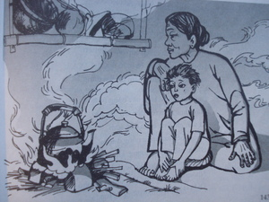
“Lên bốn tuổi cháu đã quen mùi khói
Năm ấy là năm đói mòn đói mỏi
Bố đi đánh xe, khô rạc ngựa gầy”
“Chỉ nhớ khói hun nhèm mắt cháu
Nghĩ lại đến giờ sống mũi còn cay”!

Slide 15
Dòng hồi tưởng của cháu
Thuở ấu thơ
- Đói mòn đói mỏi, khô rạc ngựa gầy ( thành ngữ, từ ngữ gợi hình gợi cảm)
Thời niên thiếu
Những năm gian khó

Slide 17
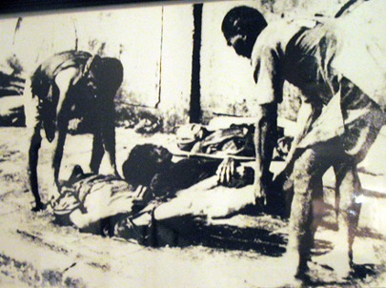

Slide 18
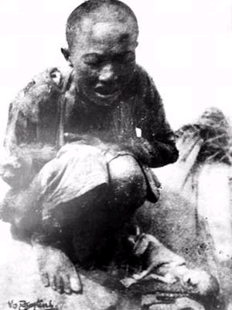
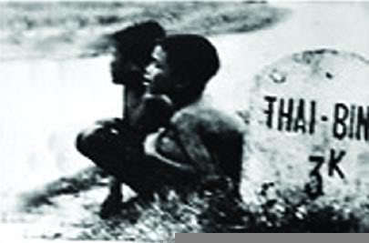

Slide 19
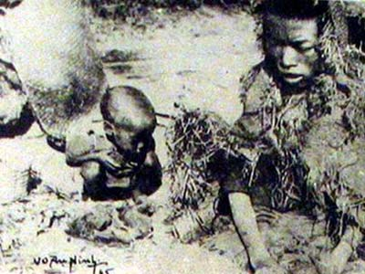

Slide 20
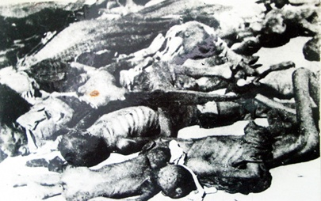
“Ta nhớ mãi cái thời kỳ đen tối! Quên làm sao tội lỗi kẻ xâm lăng! Quên làm sao mối thù hận khôn cùng! Quên sao được hai triệu người chết đói!” (Bàng Bá Lân).

Slide 21
Dòng hồi tưởng của cháu
Thủa ấu thơ
- Đói mòn đói mỏi, khô rạc ngựa gầy ( thành ngữ, từ ngữ gợi hình gợi cảm)
- Gian khó, thiếu thốn, nhọc nhằn.
NT kể, bộc lộ cảm xúc-> Niềm xúc động , nhớ thương ngậm ngùi.
- Nghĩ lại đến giờ sống mũi còn cay”!
- Gợi kỉ niệm ngậm ngùi, khó quên.
Thời niên thiếu
“Lên bốn tuổi cháu đã quen mùi khói
Năm ấy là năm đói mòn đói mỏi
Bố đi đánh xe, khô rạc ngựa gầy”
“Chỉ nhớ khói hun nhèm mắt cháu
Nghĩ lại đến giờ sống mũi còn cay”!
Những năm gian khó

Slide 22
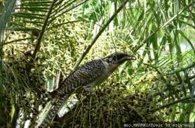
“Tu hú kêu trên những cánh đồng xa… Tiếng tu hú sao mà tha thiết thế!... Tu hú ơi ! Chẳng đến ở cùng bà Kêu chi hoài trên những cánh đồng xa?”

Slide 23
Dòng hồi tưởng của cháu
Thuở ấu thơ
- Đói mòn đói mỏi, khô rạc ngựa gầy ( thành ngữ, từ ngữ gợi hình gợi cảm)
- Gian khó, thiếu thốn, nhọc nhằn.
NT kể, bộc lộ cảm xúc-> Niềm xúc động , nhớ thương ngậm ngùi.
- khói hun nhèm mắt cháu
- Gợi kỉ niệm ngậm ngùi, khó quên.
Thời niên thiếu
Tiếng chim tu hú khắc khoải gợi nỗi nhớ nhà, nhớ quê hương, thương bà một mình lận đận.
- Tiếng chim tu hú
- Hình ảnh sáng tạo làm cho nỗi nhớ trở nên da diết
Những năm gian khó

Slide 24
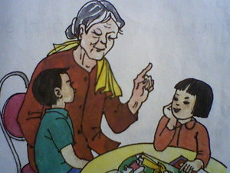
Bà hay kể chuyện những ngày ở Huế
Bà dạy cháu làm bà chăm cháu học

Slide 25
Dòng hồi tưởng của cháu
Thuở ấu thơ
- Đói mòn đói mỏi, khô rạc ngựa gầy (thành ngữ, từ ngữ gợi hình gợi cảm)
- Gian khó, thiếu thốn, nhọc nhằn.
NT kể, bộc lộ cảm xúc -> Niềm xúc động, nhớ thương ngậm ngùi.
- khói hun nhèm mắt cháu
- Gợi kỉ niệm ngậm ngùi, khó quên.
Thời niên thiếu
Tiếng chim tu hú khắc khoải gợi nỗi nhớ nhà, nhớ quê hương, thương bà một mình lận đận.
- Tiếng chim tu hú
- Hình ảnh sáng tạo làm cho nỗi nhớ trở nên da diết
hay kể chuyện
bảo cháu nghe
dạy cháu làm
chăm cháu học
- Động từ (kể, bảo, dạy, chăm) liệt kê, điệp.
Bà dành cho cháu sự cưu mang, đùm bọc ấm áp.
- Bà
Những năm gian khó

Slide 26
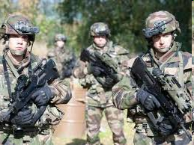
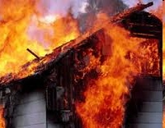
Năm giặc đốt làng cháy tàn cháy rụi,
Hàng xóm bốn bên trở về lầm lụi
Đỡ đần bà dựng lại túp lều tranh. Vẫn vững lòng, bà dặn cháu đinh ninh: “Bố ở chiến khu, bố còn việc bố, Mày có viết thư chớ kể này kể nọ, Cứ bảo nhà vẫn được bình yên!”.

Slide 27
Dòng hồi tưởng của cháu
Thủa ấu thơ
- Đói mòn đói mỏi, khô rạc ngựa gầy ( thành ngữ, từ ngữ gợi hình gợi cảm)
- Gian khó, thiếu thốn, nhọc nhằn.
NT kể, bộc lộ cảm xúc => Niềm xúc động, nhớ thương ngậm ngùi.
- khói hun nhèm mắt cháu
- Gợi kỉ niệm ngậm ngùi, khó quên.
Thời niên thiếu
Tiếng chim tu hú khắc khoải gợi nỗi nhớ nhà, nhớ quê hương, thương bà một mình lận đận.
- Tiếng chim tu hú
- Hình ảnh sáng tạo làm cho nỗi nhớ trở nên da diết
hay kể chuyện
bảo cháu nghe
dạy cháu làm
chăm cháu học
- Động từ ( kể, bảo, dạy, chăm) liệt kê, điệp ngữ.
- Bà
Bà dành cho cháu sư cưu mang, đùm bọc ấm áp.
Những năm gian khó
-Phép tu từ điệp ngữ, kết hợp phương thức tự sự, miêu tả, biểu cảm
- Giặc đốt làng, đốt nhà..
- Giọng chân thật, mộc mạc, đời thường
Vẫn vững lòng... đinh ninh
.. Cứ bảo nhà vẫn được bình yên.
-> Bà luôn vững vàng trước mọi
khó khăn.
- Khắc hoạ hình ảnh người bà kháng chiến, kiên cường, bền bỉ, thương con cháu.

Slide 28
Rồi sớm rồi chiều lại bếp lửa bà nhen
Một ngọn lửa lòng bà luôn ủ sẵn
Một ngọn lửa chứa niềm tin dai dẳng...

Slide 29
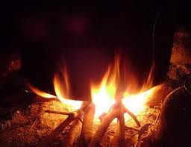
Hình ảnh ngọn lửa toả sáng trong câu thơ, nó có sức truyền cảm mạnh mẽ. Ngọn lửa của tình yên thương, ngọn lửa của niềm tin, ngọn lửa ấm nồng như tình bà cháu, ngọn lửa đỏ hồng soi sáng cho con đường đứa cháu→ Bà luôn nhắc cháu rằng: nơi nào có ngọn lửa, nơi đó có bà, bà sẽ luôn ở cạnh cháu. → Môt tình cảm thiêng liêng cao cả.
? Tại sao tác giả sử dụng hình ảnh ngọn lửa trong đoạn thơ? Nhằm mục đích gì?

Slide 30
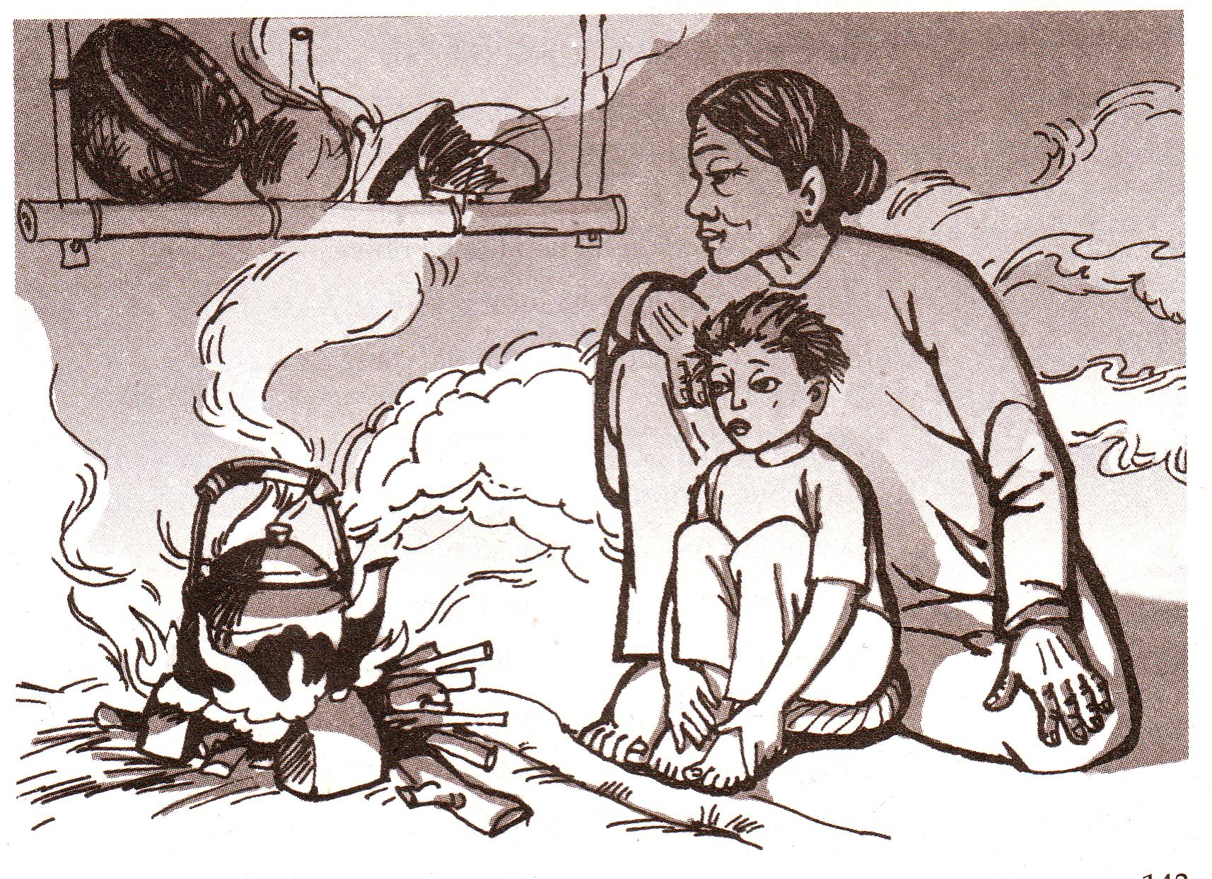
TRÒ CHƠI
1
2
Biểu cảm kết hợp
Tự sự
Tâm hồn cao đẹp
4
3
Tình yêu bà
sâu nặng
Từ ngữ giàu
Sắc thái biểu cảm

Slide 31
1
2
Biểu cảm kết hợp
Tự sự
Tâm hồn cao đẹp
4
3
Tình yêu bà
sâu nặng
Từ ngữ giàu
Sắc thái biểu cảm

Slide 32
Câu hỏi 1: Dòng hồi tưởng của người cháu
thuộc phương thức biểu đạt nào?

Slide 33
Câu hỏi 2: ở nơi phồn hoa đô thị với những
Phương tiện hiện đại mà cháu vẫn nhớ về
Bếp lửa quê hương và người bà.
Em cảm nhận gì về người cháu?

Slide 34
Câu hỏi 3: Em có nhận xét gì về từ ngữ
Mà tác giả dùng trong các đoạn thơ trên?

Slide 35
Câu hỏi 4: Tình cảm nào của người cháu
được thể hiện trong các đoạn thơ vừa học?

Slide 36
Mạch cảm xúc của bài thơ bằng sơ đồ sau:
Suy nghĩ về bà và cuộc đời bà
Cháu ở xa không nguôi nhớ bà
Hình ảnh bếp lửa
Khơi nguồn cảm hứng
Hồi tưởng kỷ niệm bên bà
Hình ảnh quen thuộc
Nhớ về bà và tình cảm của 2 bà cháu
KN năm 4 tuổi,những năm đói khổ rồi những năm k/c của đất nước.
Bà không chỉ là người nhóm lửa, giữ lửa mà còn là người truyền lửa.
Yêu quê hương, đất nước

Slide 37

HƯỚNG DẪN VỀ NHÀ : ************
- Học thuộc lòng bài thơ .
- Nắm vững cấu trúc của bài theo dòng hồi tưởng của tác giả.
- Soạn bài thơ:” Khúc hát ru những em bé lớn trên lưng mẹ” .
- Xác định tác giả, tác phẩm,nội dung chính của bài.
- Nhận xét nghệ thuật sử dụng trong bài.

